Slide 1
SMARTFLOW – ALPHABOX
СТЕКЛЯННЫЕ БОКОВЫЕ ПАНЕЛИ
2018
Only For Internal Use

Slide 2
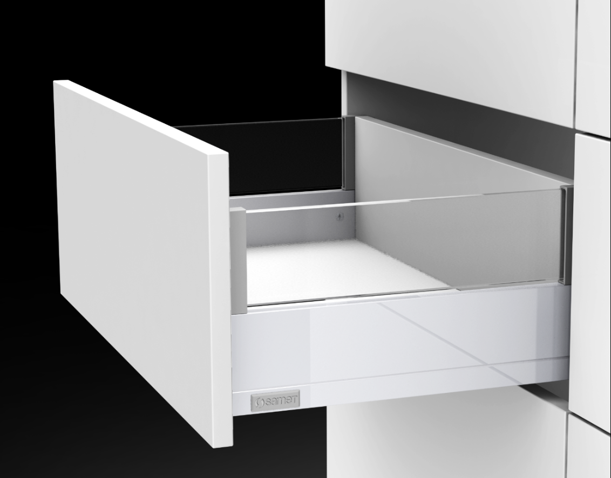
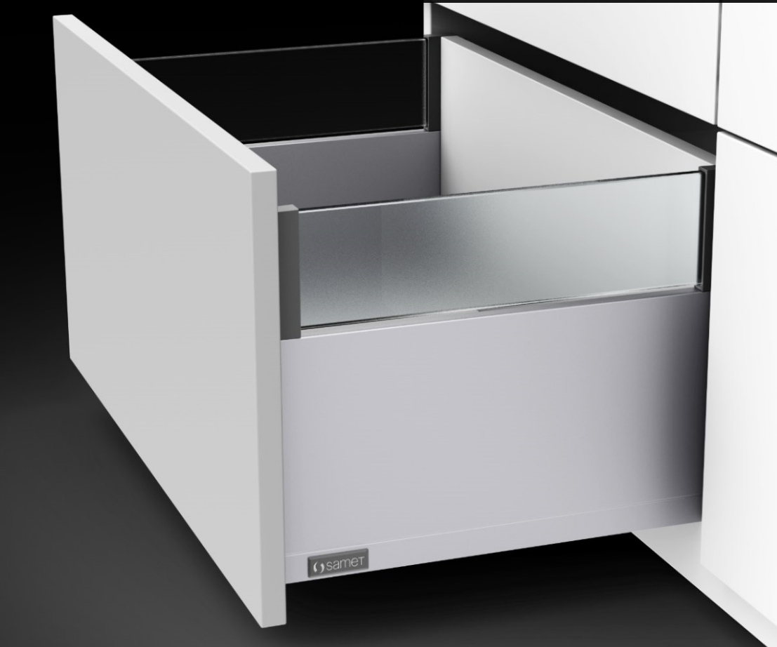
СТЕКЛЯННЫЕ БОКОВЫЕ ПАНЕЛИ
Элегантный вид ваших ящиков!
Кухня всегда была отображением образа жизни ее владельца. И стеклянные боковины для ящиков Alphabox и Smartflow как нельзя лучше подчеркнут собственный стиль кухни.
Стеклянные вставки безупречно гармонируют с ящиками и всегда впишутся в концепцию кухни

Slide 3
ПЕРИМУЩЕСТВА БОКОВЫХ ПАНЕЛЕЙ
1
Современный, стильный вид
2
Придание особого, уникального стиля
3
Универсальность применения
4
Повышение высоты боковины
5
Альтернатива использования релингов

Slide 4
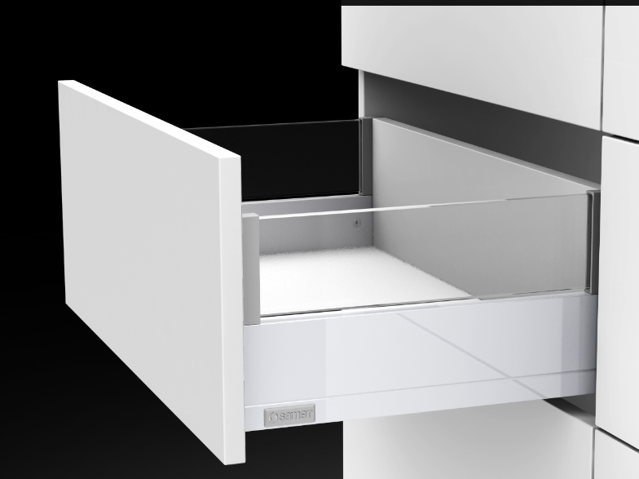
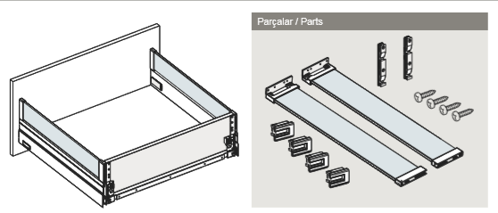
ОСОБЕННОСТИ ИСПОЛЬЗОВАНИЯ
Высота : Smartflow 80 мм - Alphabox 70 мм
Длины панелей : 270/300/350/400/450/500/550/600 мм
Цветовые решения :
Smartflow>Белый/Шампань/Черный/Мокка/Антрацит
Alphabox> Белый/Серый/Антрацит
Упаковка :
Стеклянная панель x 2
Пластиковые держатели x 4 ( передние x 2 – задние x 2 )
Соединительные части

Slide 5
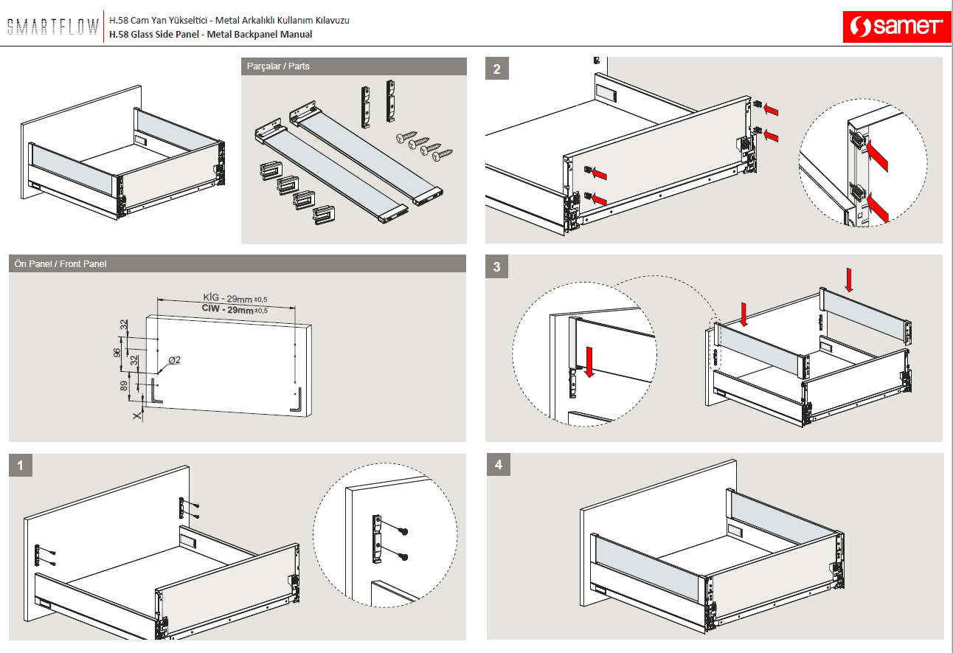
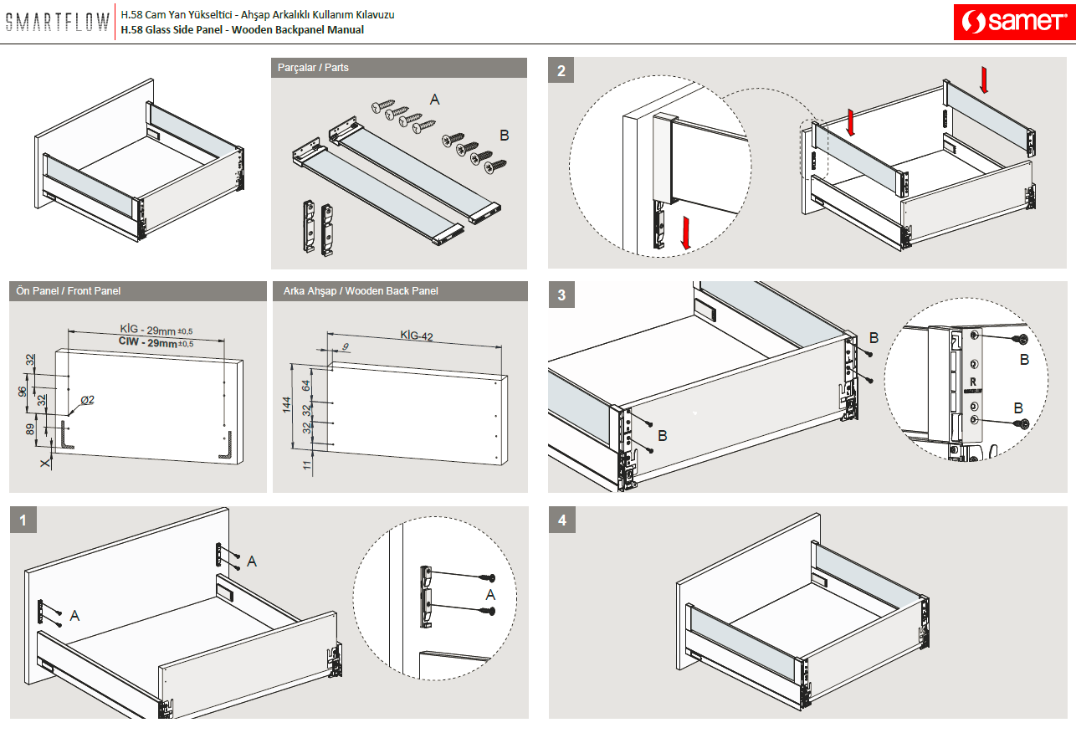
СБОРКА- SMARTFLOW

Slide 6
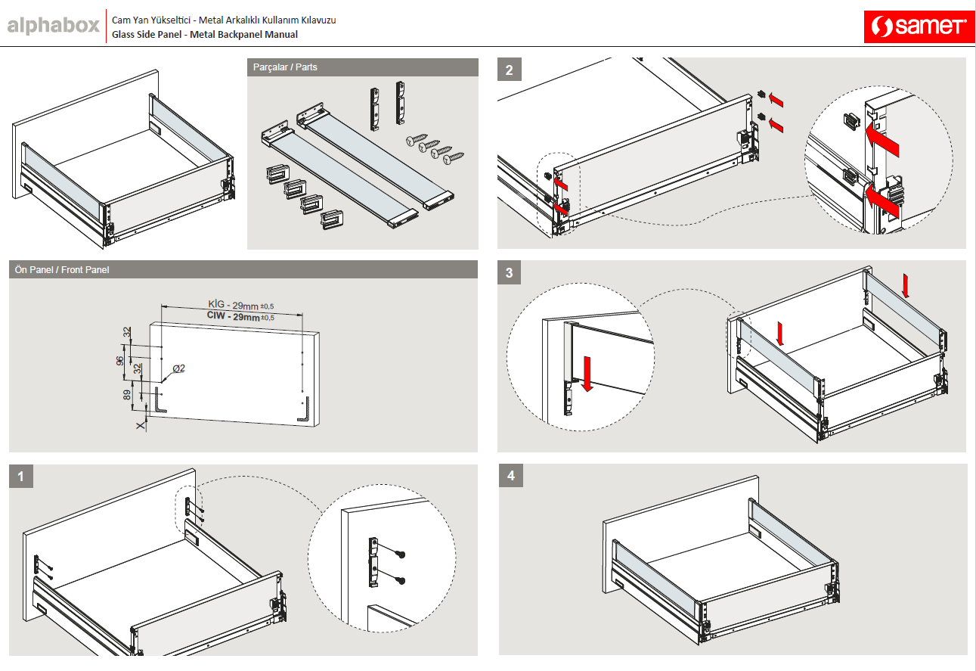
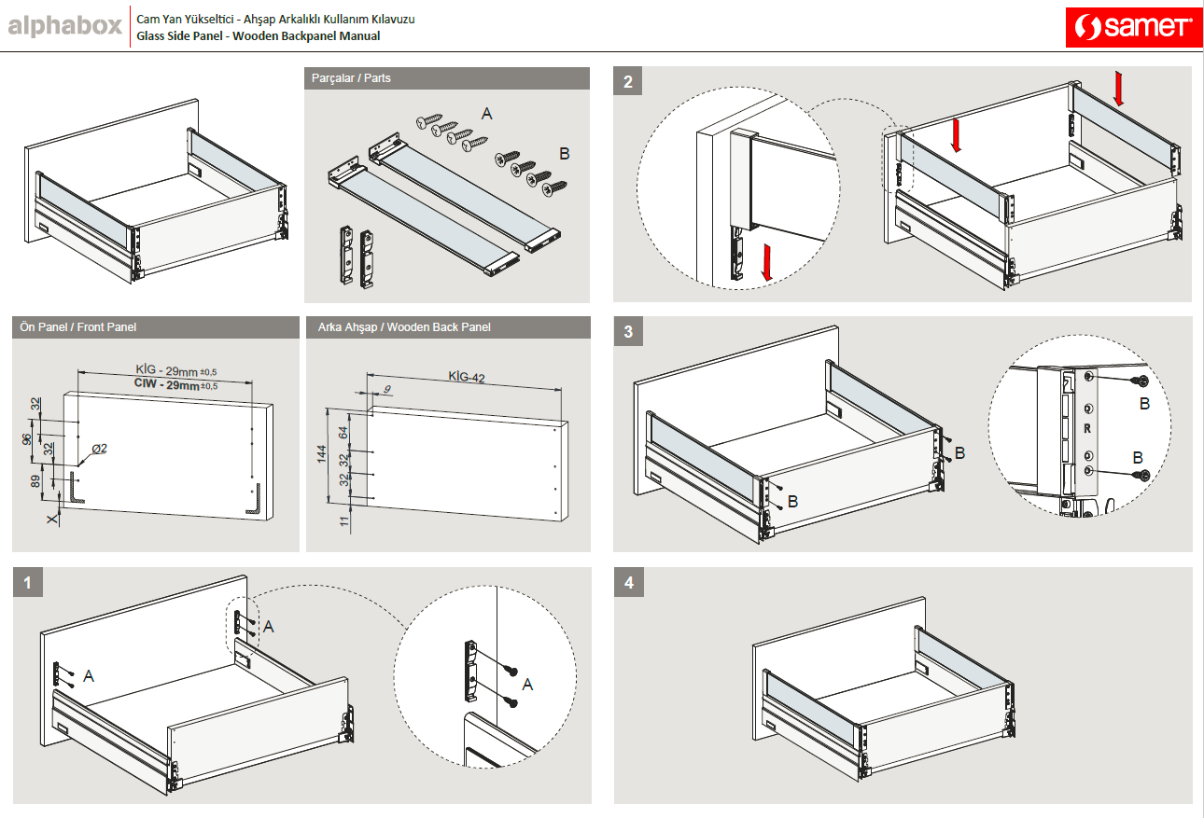
СБОРКА- ALPHABOX

Slide 7
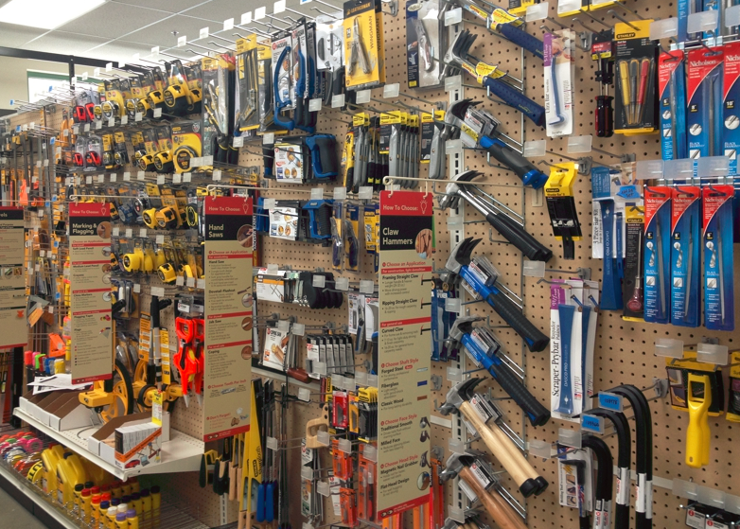
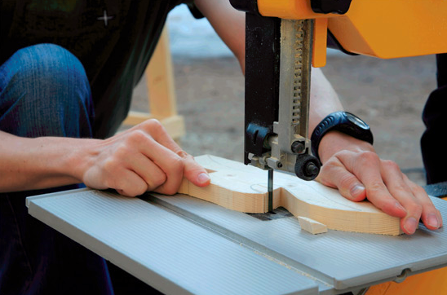
ЦЕЛЕВАЯ АУДИТОРИЯ
Дилеры
Дизайнеры
Розничные магазины
Фабрики

Slide 8
СПАСИБО

Slide 9
ПРИЛОЖЕНИЕ

Slide 10
АРТИКУЛЫ
CODE | DEFINITION | UNIT
1279649110001 | SMARTFLOW GLASS SIDE PANEL 270 WHITE | SET
1279649110002 | SMARTFLOW GLASS SIDE PANEL 270 CHAMPAGNE | SET
1279649110005 | SMARTFLOW GLASS SIDE PANEL 270 BLACK | SET
1279649110006 | SMARTFLOW GLASS SIDE PANEL 270 MOCHA | SET
1279649110007 | SMARTFLOW GLASS SIDE PANEL 270 ANTHRACITE | SET
1279649120001 | SMARTFLOW GLASS SIDE PANEL 300 WHITE | SET
1279649120002 | SMARTFLOW GLASS SIDE PANEL 300 CHAMPAGNE | SET
1279649120005 | SMARTFLOW GLASS SIDE PANEL 300 BLACK | SET
1279649120006 | SMARTFLOW GLASS SIDE PANEL 300 MOCHA | SET
1279649120007 | SMARTFLOW GLASS SIDE PANEL 300 ANTHRACITE | SET
1279649130001 | SMARTFLOW GLASS SIDE PANEL 350 WHITE | SET
1279649130002 | SMARTFLOW GLASS SIDE PANEL 350 CHAMPAGNE | SET
1279649130005 | SMARTFLOW GLASS SIDE PANEL 350 BLACK | SET
1279649130006 | SMARTFLOW GLASS SIDE PANEL 350 MOCHA | SET
1279649130007 | SMARTFLOW GLASS SIDE PANEL 350 ANTHRACITE | SET
1279649140001 | SMARTFLOW GLASS SIDE PANEL 400 WHITE | SET
1279649140002 | SMARTFLOW GLASS SIDE PANEL 400 CHAMPAGNE | SET
1279649140005 | SMARTFLOW GLASS SIDE PANEL 400 BLACK | SET
1279649140006 | SMARTFLOW GLASS SIDE PANEL 400 MOCHA | SET
1279649140007 | SMARTFLOW GLASS SIDE PANEL 400 ANTHRACITE | SET
CODE | DEFINITION | UNIT
1279649150001 | SMARTFLOW GLASS SIDE PANEL 450 WHITE | SET
1279649150002 | SMARTFLOW GLASS SIDE PANEL 450 CHAMPAGNE | SET
1279649150005 | SMARTFLOW GLASS SIDE PANEL 450 BLACK | SET
1279649150006 | SMARTFLOW GLASS SIDE PANEL 450 MOCHA | SET
1279649150007 | SMARTFLOW GLASS SIDE PANEL 450 ANTHRACITE | SET
1279649160001 | SMARTFLOW GLASS SIDE PANEL 500 WHITE | SET
1279649160002 | SMARTFLOW GLASS SIDE PANEL 500 CHAMPAGNE | SET
1279649160005 | SMARTFLOW GLASS SIDE PANEL 500 BLACK | SET
1279649160006 | SMARTFLOW GLASS SIDE PANEL 500 MOCHA | SET
1279649160007 | SMARTFLOW GLASS SIDE PANEL 500 ANTHRACITE | SET
1279649170001 | SMARTFLOW GLASS SIDE PANEL 550 WHITE | SET
1279649170002 | SMARTFLOW GLASS SIDE PANEL 550 CHAMPAGNE | SET
1279649170005 | SMARTFLOW GLASS SIDE PANEL 550 BLACK | SET
1279649170006 | SMARTFLOW GLASS SIDE PANEL 550 MOCHA | SET
1279649170007 | SMARTFLOW GLASS SIDE PANEL 550 ANTHRACITE | SET
1279649180001 | SMARTFLOW GLASS SIDE PANEL 600 WHITE | SET
1279649180002 | SMARTFLOW GLASS SIDE PANEL 600 CHAMPAGNE | SET
1279649180005 | SMARTFLOW GLASS SIDE PANEL 600 BLACK | SET
1279649180006 | SMARTFLOW GLASS SIDE PANEL 600 MOCHA | SET
1279649180007 | SMARTFLOW GLASS SIDE PANEL 600 ANTHRACITE | SET
CODE | DEFINITION | UNIT
1279749110001 | ALPHABOX GLASS SIDE PANEL 270 WHITE | SET
1279749110003 | ALPHABOX GLASS SIDE PANEL 270 GREY | SET
1279749110007 | ALPHABOX GLASS SIDE PANEL 270 ANTHRACITE | SET
1279749120001 | ALPHABOX GLASS SIDE PANEL 300 WHITE | SET
1279749120003 | ALPHABOX GLASS SIDE PANEL 300 GREY | SET
1279749120007 | ALPHABOX GLASS SIDE PANEL 300 ANTHRACITE | SET
1279749130001 | ALPHABOX GLASS SIDE PANEL 350 WHITE | SET
1279749130003 | ALPHABOX GLASS SIDE PANEL 350 GREY | SET
1279749130007 | ALPHABOX GLASS SIDE PANEL 350 ANTHRACITE | SET
1279749140001 | ALPHABOX GLASS SIDE PANEL 400 WHITE | SET
1279749140003 | ALPHABOX GLASS SIDE PANEL 400 GREY | SET
1279749140007 | ALPHABOX GLASS SIDE PANEL 400 ANTHRACITE | SET
1279749150001 | ALPHABOX GLASS SIDE PANEL 450 WHITE | SET
1279749150003 | ALPHABOX GLASS SIDE PANEL 450 GREY | SET
1279749150007 | ALPHABOX GLASS SIDE PANEL 450 ANTHRACITE | SET
1279749160001 | ALPHABOX GLASS SIDE PANEL 500 WHITE | SET
1279749160003 | ALPHABOX GLASS SIDE PANEL 500 GREY | SET
1279749160007 | ALPHABOX GLASS SIDE PANEL 500 ANTHRACITE | SET
1279749170001 | ALPHABOX GLASS SIDE PANEL 550 WHITE | SET
1279749170003 | ALPHABOX GLASS SIDE PANEL 550 GREY | SET
1279749170007 | ALPHABOX GLASS SIDE PANEL 550 ANTHRACITE | SET
1279749180001 | ALPHABOX GLASS SIDE PANEL 600 WHITE | SET
1279749180003 | ALPHABOX GLASS SIDE PANEL 600 GREY | SET
1279749180007 | ALPHABOX GLASS SIDE PANEL 600 ANTHRACITE | SET

